Slide 1
Дидактические игры по финансовой грамотности для дошкольников
Выполнила воспитатель
МБДОУ № 164 г.Тверь
Цалиева Э,Н.

Slide 2
Одно из современных направлений в дошкольной педагогике – это финансовое просвещение детей. В качестве эффективных средств формирования основ экономической культуры у детей дошкольного возраста является использование дидактических игр.

Slide 3
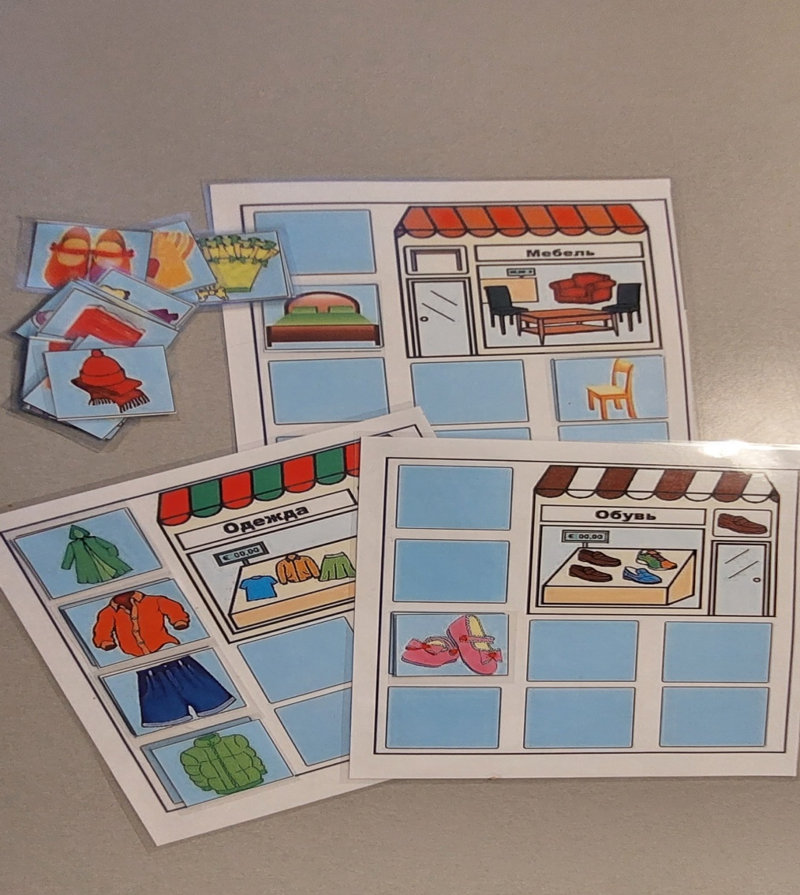
Дидактическая игра –лото « Магазин»
Цель : учить классифицировать предметы по общим признакам; закреплять знания детей р разновидности товаров и торговых объектов
Материал: большие картинки с изображением магазинов и маленькие с изображением товаров
Ход игры: Играющие раскладывают перед собой карточки с изображением магазинов. Водящий прячет карточки в мешок, следом достает поочередно карточку с товаром и называет ее. Тот, у кого находится данный товар кладет ее в свой магазин.

Slide 4
Дидактическая игра- лото «семейный бюджет»
Цель: формирование у детей дошкольного возраста первоначальных основ финансовой грамотности в области планирования и управления семейными и личными финансами.
Ход игры: детям предлагается определить на игровом поле обязательные, запланированные и незапланированные расходы семьи, им необходимо самостоятельно распорядиться семейным и личным бюджетом ( разложить количество выданных банковских карт) таким образом, чтобы сначала оплатить обязательные( продукты, счета, одежда), потом запланированные ( предметы досуга, техника и т.д) или незапланированные расходы, при этом дети должны самостоятельно определить от чего можно отказаться, если семейный бюджет ограничен.

Slide 5
Дидактическая игра « профессии»
Цель: расширять представления детей о разнообразных профессиях, их названиях и роде деятельности. Знакомить с орудиями труда, инструментами, нужными людям этих профессий, соотносить их. Воспитывать уважение к труду взрослых
Ход игры: участникам предлагается по очереди назвать профессии, которые они уже знают и инструменты, которые нужны людям этих профессий, образовывать от существительных соответствующие глаголы ( воспитатель–воспитывает, строитель–строит и т.д.)

Slide 6
Дидактическая игра « Кто кем работает»
Цель: на примере сказочных героев закрепить и расширить представление о профессии
Ход игры: получив из кассы картинки с изображением сказочных героев просим отгадать их профессии. Раздать девочкам рисунки с изображением сказочных персонажей, а мальчикам- с изображением людей разных профессий. По сигналу девочки и мальчики должны искать свою пару и по двое садятся за столы, затем по очереди доказывают правильность своего выбора

Slide 7
Дидактическая игра « экономика в сказках»
Цель: учить детей подмечать в сказках простейшие экономические явления
Ход игры: с помощью подготовленных вопросов ребята должны угадать название сказки ,в которой описывается данное явление и показать картинку с изображением этой сказки.

Slide 8
Дидактическая игра « дороже-дешевле»
Цель: формировать знания детей о разных видах товаров, их классификации; учить использовать жизненный опыт в анализе стоимости товаров и применять при этом арифметические действия, раскладывая в последовательности от дорогого к дешевому и наоборот.
Ход игры:
1 вариант. Дети должны расположить карточки по мере возрастания цены на товар и наоборот
2 вариант .Дети раскладывают по две карточки и с помощью знаков определяют, какой товар «дороже», а какой «дешевле»
3 вариант. Детям на выбор предлагается выбрать одну из карточек и сказать, почему именно этот товар нужно купить в первую очередь

Slide 9
Спасибо за внимание!

